Slide 1
Apresentação 7
Povos germanos
Os contatos entre romanos e germanos
O fim do Império Romano do Ocidente
Os domínios germanos (povos germânicos)
Novas formas de organização da Europa

Slide 2
Os germanos
Visigodos
Lombardos
Ostrogodos
Burgúndio
Saxões
Franco
Entre os povos genericamente chamados de “germanos”, havia os franco, visigodos, saxões, ostrogodo, burgúndios e outros.
Participaram da onda de migrações ocorridas na Europa, nos primeiros séculos da Era Cristã.
Possuíam uma língua de origem comum.

Slide 3
Sociedades germanas
Apesar de povos distintos, havia características comuns entre os povos germanos.
Tinham por base a família e a tribo.
Inexistência de Estado centralizado, como o dos romanos.
A tribo era formada por 100 famílias germanas vivendo em uma região.
Decisões eram tomadas pelos germanos livres em uma Assembleia.
Em casos de necessidade, podiam eleger um rei, que possuía funções militares.

Slide 4
Romanos e germanos
Primeiros contatos entre romanos e germanos ocorreram durante a República.
Ao expandir seu território, os romanos obrigavam os povos subjugados a pagar-lhes tributo.
Muitos germanos promoveram luta contra os romanos pela liberdade. Já os romanos construíam muralhas nas fronteiras.
Bárbaro era o termo dado pelos romanos aos povos que não compartilhavam de sua língua e costumes.

Slide 5
Intercâmbio cultural
As relações entre germanos e romanos nem sempre foram tensas. Em tempos de paz, houve trocas e acordos.
Práticas comerciais entre romanos e germanos.
Acordos permitiam aos germanos se estabelecerem em territórios romanos.

Slide 6
As crises no Império
Entre os séculos III e IV, o Império sofreu com alta de impostos, corrupção, disputas políticas, falta de alimentos etc.
Com o enfraquecimento do Império, grupos germanos dirigiram-se às terras romanas.
Para enfrentar a situação, o imperador Teodósio dividiu o Império em Império Romano do Ocidente e Império Romano do Oriente em 395.

Slide 7
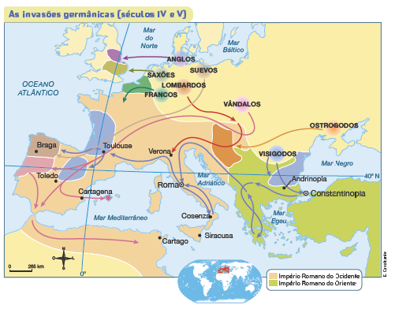
A conquista de Roma
A divisão do Império por Teodósio não foi suficiente para conter as invasões germânicas.
No século V, a cidade de Roma foi finalmente conquistada pelos hérulos.
Fonte: HILGEMANN, Werner; KINDER, Hermann. Atlas Historique. Paris: Perrin, 1992, p. 114.

Slide 8
Reorganização política na Europa
Com a queda do Império Romano do Ocidente, houve a instauração de pequenos reinos.
Apareceram organizações ligadas à justiça que não eram nem romanas e nem germanas.
Nos novos reinos, a terra estava dividida em pequenos lotes.
Busca de refúgio no campo, com o ataque às cidades.
Surgiram comunidades autossuficientes.

Slide 9
Reino Franco
Os francos encontravam-se na Gália (França atual) desde o século III.
Em 481, as tribos francas foram unificadas por Clóvis em um único reino.
Clóvis converte-se ao cristianismo, o que favoreceu a expansão do Reino Franco na Europa.
Após a morte de Clóvis, o Reino Franco passou por diversas crises.
Com a volta de Carlos Magno, o Reino Franco voltou a se consolidar.

Slide 10
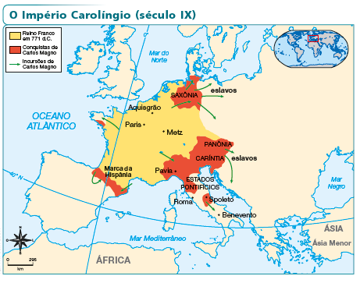
As conquistas territoriais de Carlos Magno
“Carolíngio” é o termo que designa a dinastia fundada por Carlos Magno.
Fonte: DUBY,
Georges. Grand
atlas historique.
Paris: Larousse,
2008. p. 43.

